Slide 1
Крестики – Нолики\n
Notes:
Оригинальные шаблоны для презентаций: https://presentation-creation.ru/powerpoint-templates.html
Бесплатно и без регистрации.

Slide 2
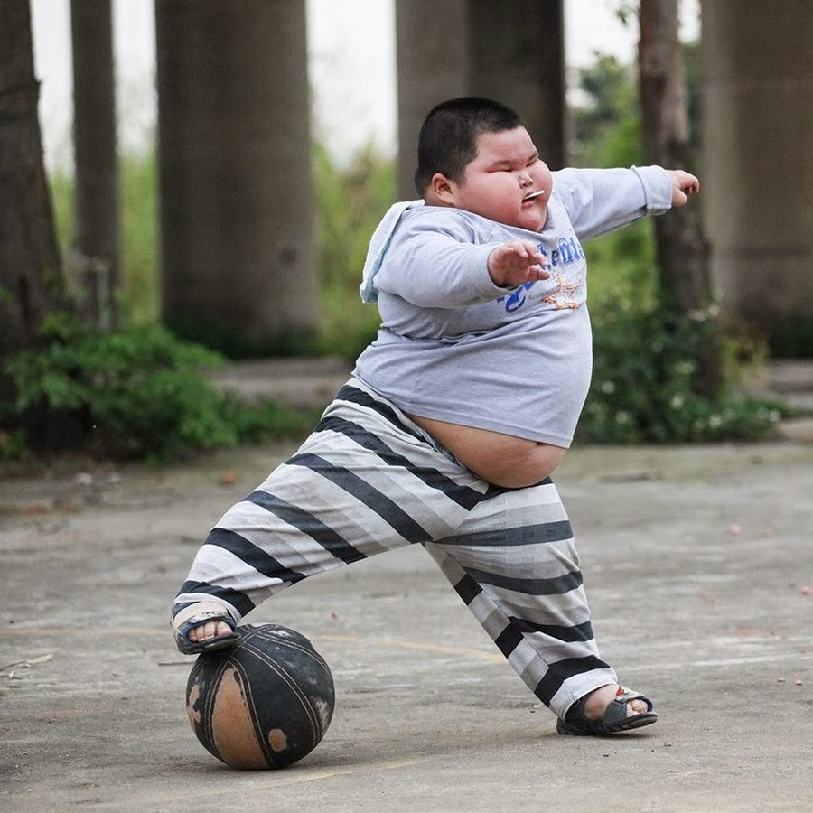
Цель
У самурая нет цели, есть только путь…

Slide 3
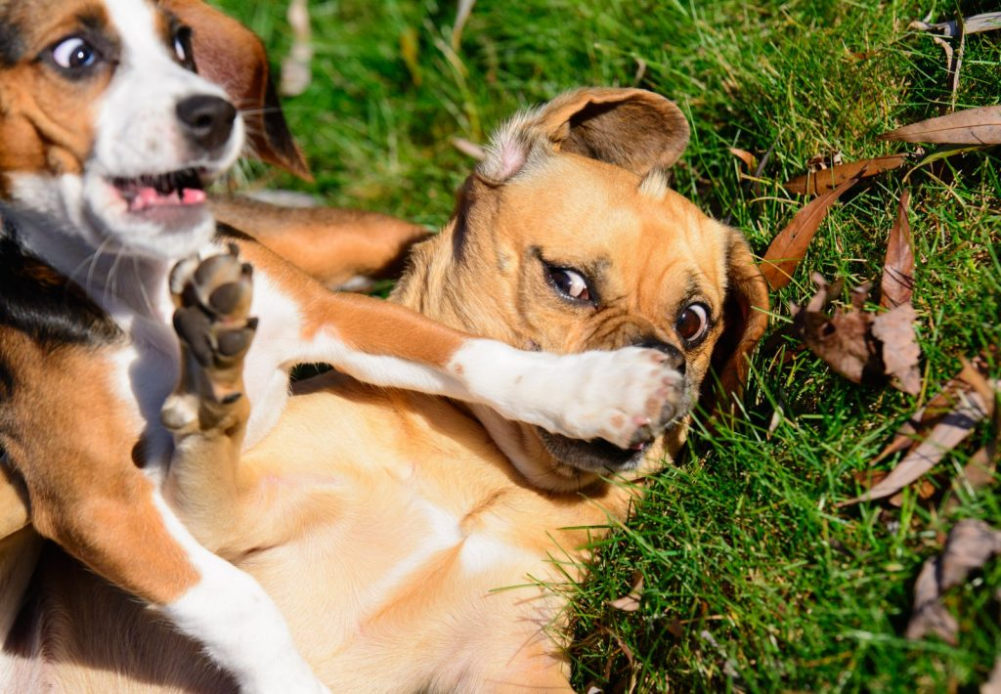
Как работает игра?
У меня такой же вопрос…
*Компилятор
*Я

Slide 4
Алгоритм работы сервера
Запуск сервера
Клиент 1
Клиент 2
Начало игры

Slide 5
Алгоритм
Данные клиентов
Обработка
данных
Высылаем результат клиенту
Завершение сервера

Slide 6
Алгоритм работы клиента
Инициализация клиента
Ожидание подключения
Подключение

Slide 7
алгоритм
Принимает свою роль
Ход
Ждет
Проверяет исключения
Рисует в матрице ход противника
Рисует матрицу
Получают результаты
Клиенты завершаются

Slide 8
Протокол взаимодействия клиента и сервера
Клиент 1
Сервер
Клиент 2
Запрашивает информацию
Принимает/отсылает в ответ
Принимает/отсылает в ответ
Обрабатывает данные
Отправляет результат обработки
Принятие данных + результат
Принятие данных + результат

Slide 9
Системные вызовы ос для реализации
Socket()
Connect()
Bind()
Recv()
Send()
Listen()
Accept()
Fork()

Slide 10
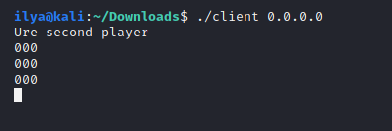
Инициализация игроков

Slide 11
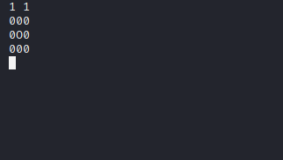
Ввод данных/отрисовка матрицы

Slide 12
Спасибо за внимание!

